Slide 1
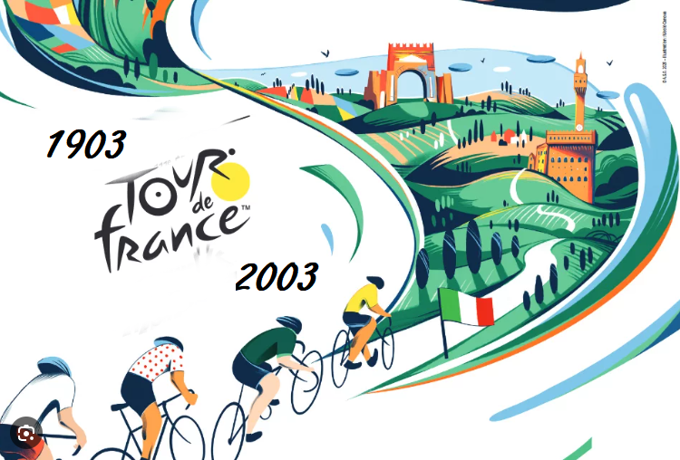
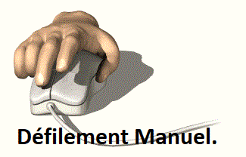

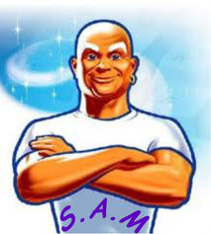
1953

Slide 2
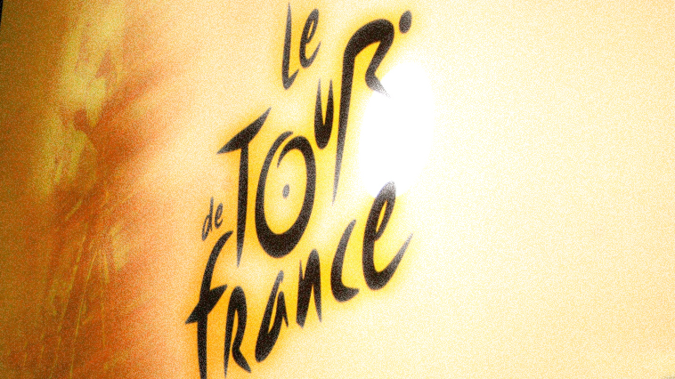
Le Tour de France a fêté son centième anniversaire en 2003 et sa centième édition en 2013. Il doit son existence à Géo Lefèvre, un journaliste passionné de cyclisme qui suggéra à Henri Desgrange, directeur de L’Auto, de créer les Six Jours de la route, sous la forme d’une course par étapes reliant les principales villes de l’Hexagone. Le projet fut adopté en novembre 1902, au cours d’un déjeuner de travail à la Taverne Zimmer, rebaptisée le « Madrid » puis le « Friday’s », où une plaque commémorait naguère la naissance de « la plus grande compétition sportive du monde ». Cette épreuve hors du commun constitue l’événement sportif des temps modernes et appartient au patrimoine national. Son originalité, son ampleur et ses audaces ont contribué à son immense popularité. Elle a lancé dès 1910 les routiers professionnels (ces rudes semeurs d’énergie, selon Desgrange) à l’assaut de la haute montagne et elle a innové - c’était en 1930 - en instituant la formule des équipes nationales qui fut à l’origine de son prestige incomparable. N’a-t-elle pas élevé les champions du vélo au rang de stars ? À ses débuts, partant de Paris pour y revenir, « la Grande Boucle » faisait le tour de la France en suivant scrupuleusement le dessin des frontières. Mais, très tôt, le tracé du Tour a voulu combiner l’ambition d’élargir son audience internationale avec le désir d’explorer la France profonde. Au fil du temps, on a ainsi vu le Tour pénétrer au cœur de l’Hexagone, visiter les pays voisins, prendre une dimension européenne. Fier de son histoire, il a célébré son centenaire en 2003 en s’élançant de Montgeron, comme en 1903. Sûr de sa modernité, le Tour a emprunté, dès son inauguration, le tunnel sous la Manche (1994), le pont de Normandie (1995), ou encore le viaduc de Millau (2005).

Slide 3
1953 Tour du Cinquantenaire. Création du maillot vert.
1954 Premier départ de l’étranger (Amsterdam).
1967 Création du prologue.
1969 Retour durable à la formule des équipes de marques. 1971 Premiers transferts aériens (Le Touquet - Paris et Marseille - Albi).
1974 Étape inédite en Grande-Bretagne (Plymouth). Transfert par mer.
1975 Première arrivée sur les Champs-Élysées. Création du maillot à pois (Meilleur grimpeur).
1983 Formule open.
1987 Départ de Berlin-Ouest.
1988 Création du Village départ.
1992 Parcours européen. Départ d’Espagne (Saint-Sébastien).
1994 Le Tour emprunte en première mondiale le tunnel sous la Manche.
1998 Départ d’Irlande (Dublin).
2000 Le Tour de l’an 2000 part du Futuroscope.
2003 Le Tour fête son centenaire.
1902 Novembre : le projet du Tour de France est adopté.
1903 1er juillet : départ du premier Tour de France.
1905 Première du Ballon d’Alsace.
1910 Le Tour franchit les Pyrénées (Tourmalet, Aubisque).
1911 Le Tour à l’assaut des Grandes Alpes (Galibier).
1913 Retour définitif au classement aux temps après l’expérience du classement par points.
1919 Création du Maillot Jaune.
1926 Premier départ de province (Évian). Distance record : 5 745 km.
1930 Création des équipes nationales, du Challenge International et de la Caravane publicitaire.
1933 Création du Grand Prix de la Montagne.
1934 Première étape contre la montre individuel.
1937 Emploi généralisé du dérailleur.
1947 Renaissance du Tour après sept ans d’interruption. Première étape dans une capitale étrangère (Bruxelles).
1952 Premières arrivées en altitude (Alpe-d ’Huez, Sestrières, Puy de Dôme).

Slide 4
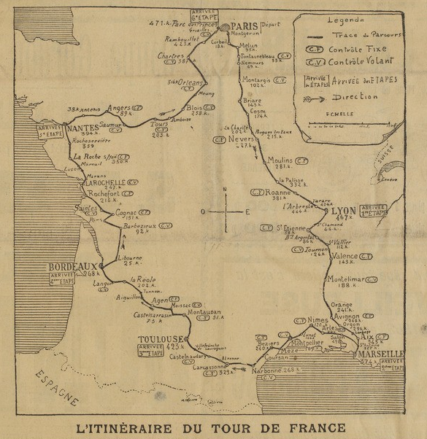
1903 – 1ere édition du Tour de France
La carte-itinéraire de cette 1ere édition est à la une du journal organisateur L'Auto, le 1er juillet 1903. Il s'agit du jour du départ, qui a lieu devant l’auberge « Le Réveille-Matin » de Montgeron. La course est longue de 2428 km, divisée en six étapes et s’achève au vélodrome du Parc des Princes. Remportée par le favori français Maurice Garin, son sommet est le Col de la République, dans le département de la Loire.

Slide 5
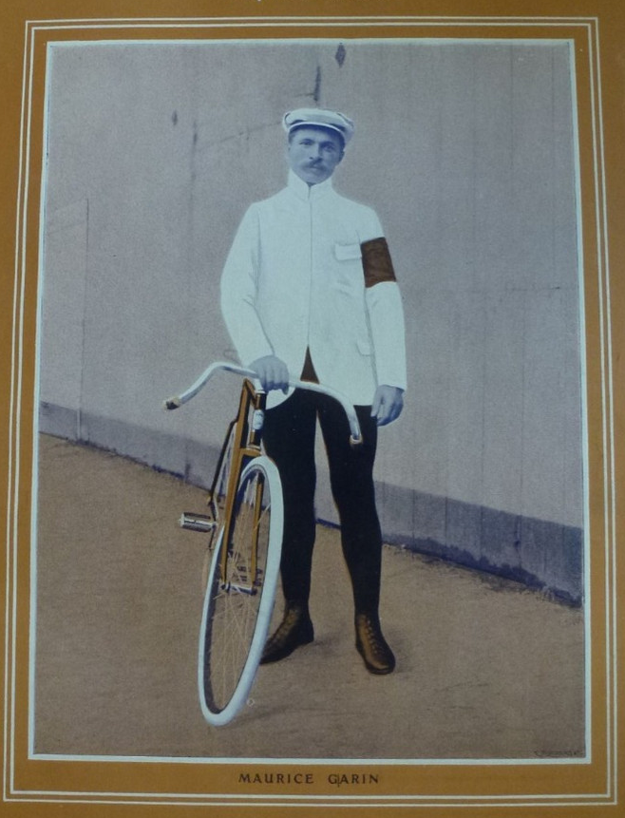
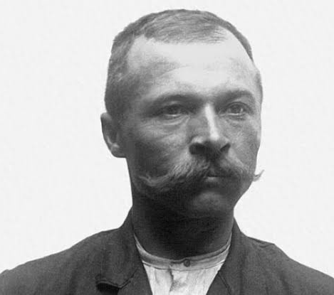
1903
Du 1 Juillet au 19 Juillet : 2 428 km
Maurice-François Garin, dit Maurice Garin, né le 3 mars 1871 à Arvier, commune italienne francophone de la Vallée d'Aoste, et mort le 19 février 1957 à Lens, est un cycliste italien, naturalisé français en 1901
Cette 1ère édition n’a rien de facile pour les cyclistes : ils doivent affronter des routes souvent accidentées et boueuses avec des vélos aux mécanismes très simples. La longueur moyenne de chaque étape dépasse les 400 km : les participants sont obligés de rouler toute la nuit. À la fin, seuls 21 coureurs sur les 60 inscrits franchissent la ligne d’arrivée avec à leur tête le vainqueur de l’épreuve, le Français Maurice Garin surnommé le “petit ramoneur”.
Le peloton 60 partants sur 78 engagés. 21 arrivants..
Classement final : 1 Garin, 2 Pothier, 3 Augereau, 4 Muller, 5 Fischer, 6 Kerff, 7 Samson, 8 Pasquier, 9 Beaugendre, 10 Catteau

Slide 6
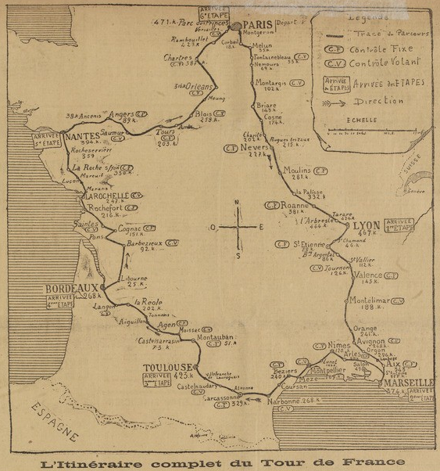
1904 – 2e édition du Tour de France
À tracé similaire, carte similaire, disponible dans L’Auto le 1 juillet 1904, à la veille du départ. Avec un parcours et un sommet identiques à l’édition précédente, le Tour 1904 a failli connaître le même vainqueur, Maurice Garin. Cependant, quatre mois après la course, il est déclassé, comme 29 autres coureurs, par l'organisateur Henri Desgrange, au profit du plus jeune vainqueur de l’histoire, le Français Henri Cornet. Motif de la disqualification : ils auraient par moments pris le train ou la voiture à la place de la bicyclette.

Slide 7
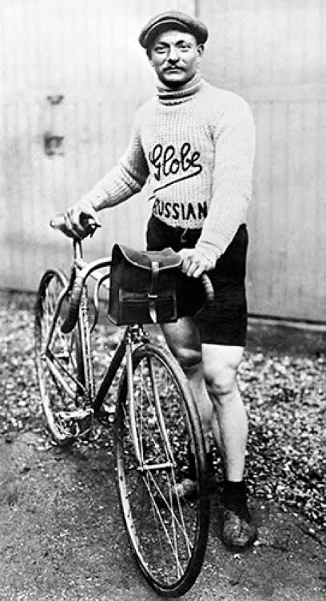
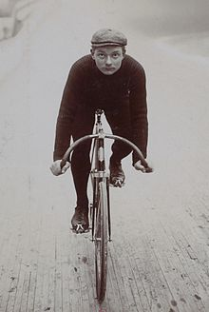
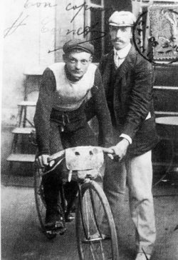
1904
Le peloton : 88 partants - 27 arrivants
Classement final : 1 Cornet, 2 Dortignacq, 3 Catteau, 4 Dargassies, 5 Maitron, 6 Daumain 7 Colsaet, 8 Colas, 9 Saget, 10 Drioul.
L’événement : manifestations et barricades sur le parcours. Agressions contre les coureurs et le service d’ordre dans le col de la République et à Nîmes. Irrégularités multiples. Henri Desgrange envisage de renoncer à l’organisation de l’épreuve.Victoire éphémère de Maurice Garin. Le 30 novembre, la Commission Technique de l’Union Vélocipédique de France (UVF) disqualifie plusieurs coureurs dont les quatre premiers, Maurice Garin, Pothier, César Garin et Aucouturier pour « violation des règlements ». Victoire sur le tapis vert de Henri Cornet, initialement cinquième (sous le titre : « 1904. Ce Tour de France qui faillit être le dernier », l
Du 2 Juillet au 24 Juillet: 2 428 km
Henri Auguste François David dit Henri Jardry, puis Henri Cornet, né le 4 août 1884 à Desvres et mort le 18 mars 1941 à Prunay-le-Gillon, est un cycliste français. Il est le plus jeune vainqueur du Tour de France, qu'il remporte à 19 ans en 1904

Slide 8
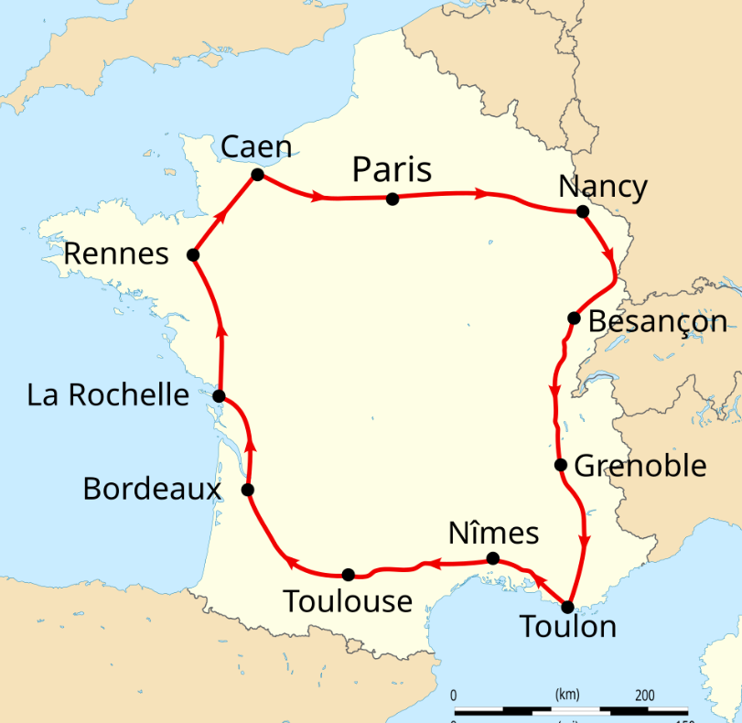
1905 - 3e édition du Tour de France
Le Tour de France a failli ne pas survivre à la triche massive de l’année précédente. Desgrange revoit le règlement et la victoire se décide via un barème de points et non plus par le temps. Le Français Louis Trousselier s’impose. L’itinéraire de cette édition longue de 3021 km – dont il n’y a pas trace de représentation cartographique dans les fonds de Gallica – est revu. Sont introduits deux cols, les plus durs de cette édition et des quatre suivantes : le ballon d’Alsace (1178 m), à la déclivité plus forte que le col de la République, et le col de Bayard (Hautes-Alpes), encore plus haut (1246 m).

Slide 9
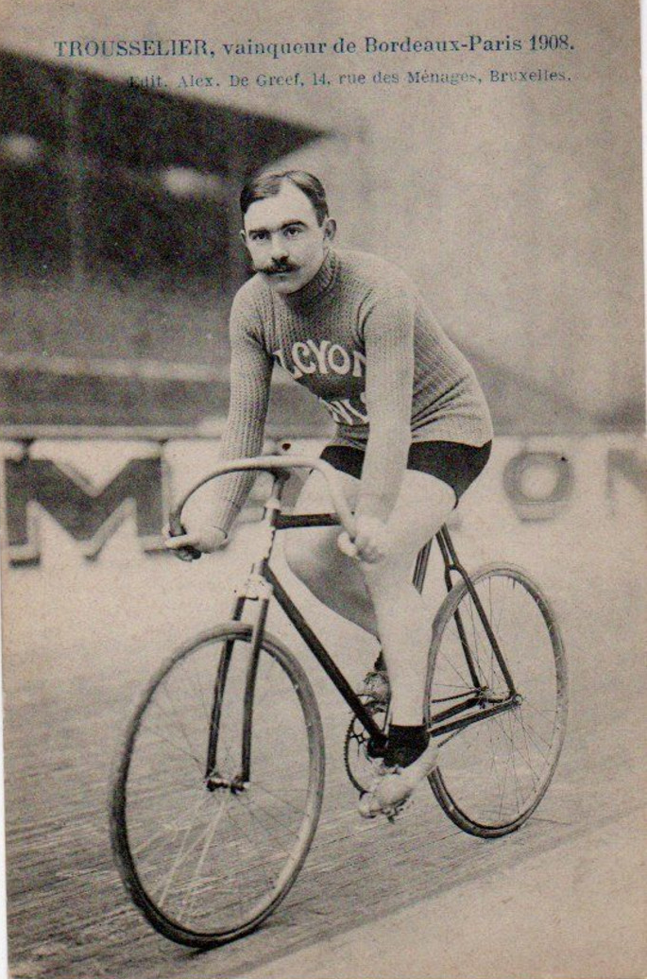
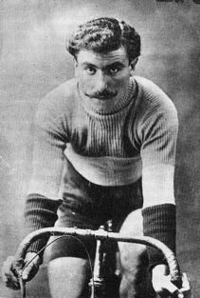
1905
Le peloton : 60 partants - 24 arrivants.
Du 9 Juillet au 30 Juillet : 2 994 km
Classement final : 1 Trousselier, 2 Aucouturier, 3 Dortignacq, 4 E. Georget, 5 Petit-Breton, 6 Ringeval, 7 Chauvet, 8 Pautrat, 9 Gabory, 10 Maitron.
L’événement : nouveaux actes de sabotage. Des manifestants sèment des clous sur le parcours. Tous les coureurs sont victimes de crevaisons au cours de la première étape.
Louis Trousselier, né le 29 juin 1881 à Paris et mort le 24 avril 1939 dans la même ville, est un cycliste français. Professionnel entre 1901 et 1914, il a notamment remporté le Tour de France 1905 et terminé troisième de cette épreuve l'année suivante

Slide 10
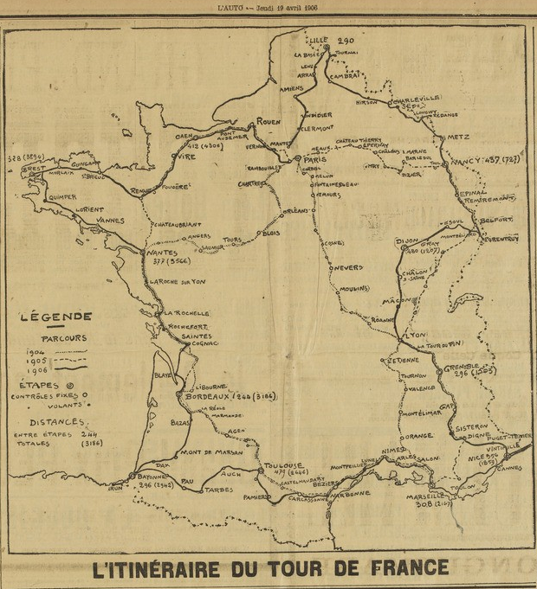
1906 - 4e édition du Tour de France
La carte-itinéraire de 1906 dans L'Auto est une carte comparative juxtaposant les itinéraires des éditions 1904, 1905 et 1906, à l’aide d’un jeu de lignes pointillés relativement lisible. Plus visible est le passage par la ville de Metz, alors en Alsace-Lorraine. Le Tour de France fait vraiment « Le tour de la France » dans la première décennie du XXe siècle et L’Auto, « journal apolitique » selon les dires répétés de Desgrange, n’hésite pas à longer les frontières, pour parfois les franchir, surtout si ce sont celles des « provinces perdues ». Le grimpeur français René Pottier roule l'ensemble des 4546 km, comme seulement 14 autres, et gagne son unique Tour.

Slide 11
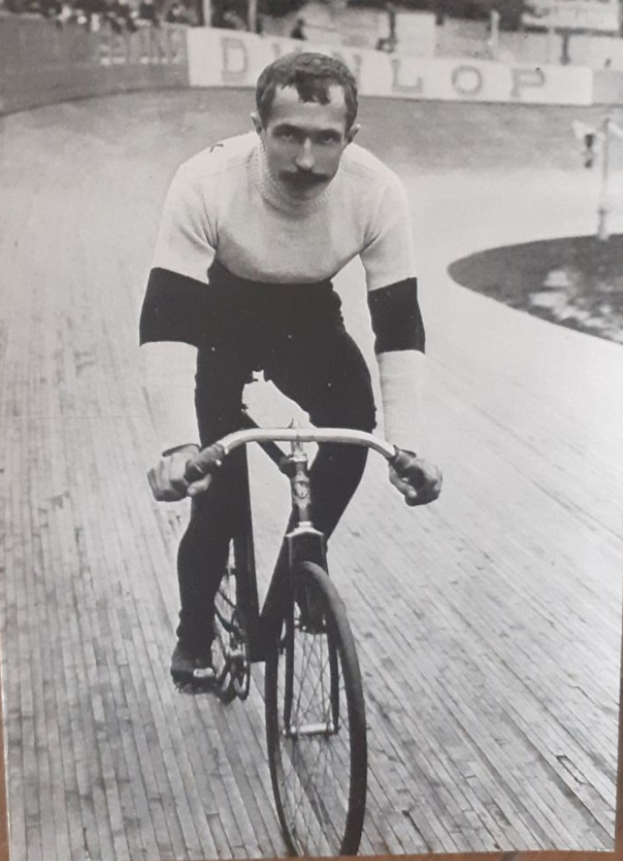
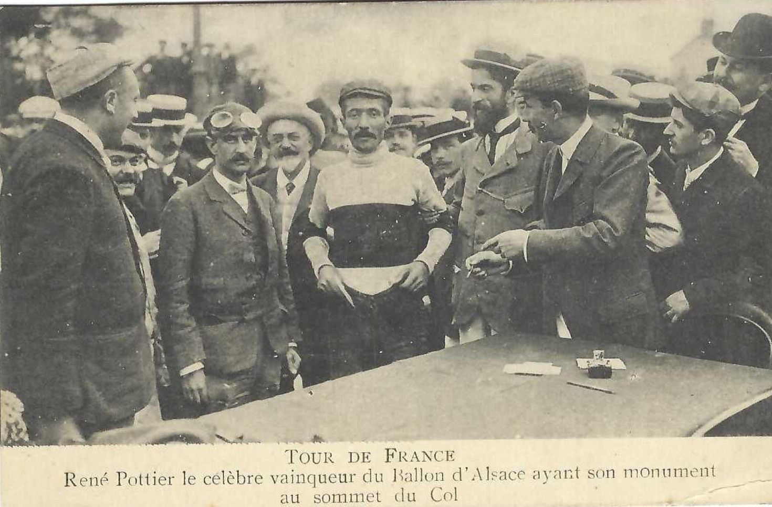
Le peloton : 82 partants - 14 arrivants
1906
Classement final : 1 Pottier, 2 Passerieu, 3 Trousselier, 4 Petit-Breton, 5 E. Georget, 6 Catteau, 7 E. Wattelier, 8 L. Georget, 9 Christophe, 10 A. Wattelier.
L’événement : nouveaux incidents provoqués par les semeurs de clous sur le parcours.
Du 4 Juillet au 29 Juillet: 4 637 km
René Pottier, né le 6 juin 1879 à Moret-sur-Loing et mort le 25 janvier 1907 à Levallois-Perret, est un coureur cycliste français.

Slide 12
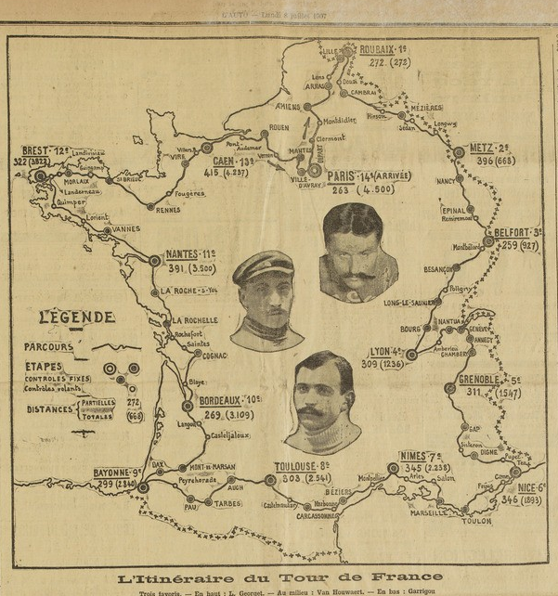
1907 – 5e édition du Tour de France
Le Tour 1907 ne passe plus seulement par Metz, il y fait étape. Une excursion inédite en Suisse est ensuite au programme. Le plus haut col est également une nouveauté : le Col de Porte (1324 mètres) situé dans le massif de la Chartreuse. La carte publiée dans L'Auto le 8 juillet, jour du départ, place en son centre les visages de trois favoris, mais c’est un autre moustachu qui s’impose, le Français Lucien Petit-Breton.

Slide 13
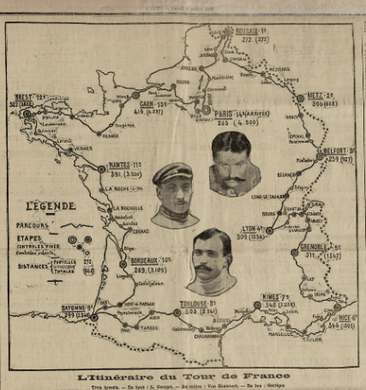
1908 – 6e édition du Tour de France
Sur l’édition 1908, Lucien Petit-Breton fait le doublé sur un itinéraire de 4488 km, identique à celui de 1907. Deux petites cartes sont publiées cette année-là dans les pages du journal L’Auto, les 9 et 13 juillet. L'itinéraire de chacune des étapes est annoncé quotidiennement dans le journal au cours du mois de mai.
Lucien PETIT-BRETON 1882/1917 "l'Argentin" Après avoir passé une partie de sa jeunesse en Argentine, d'où son surnom, Lucien Mazan, de retour en France, prend un pseudonyme pour cacher son activité cycliste à son père. Il est le premier à remporter deux fois le Tour de France en 1907 et 1908. Il remporte également Paris-Tours en 1906 et Milan-San Remo en 1907. Il meurt au front le 20 décembre 1917 dans un accident d'automobile, alors qu'il revient de convoyer des officiers. Son frère avait été tué en juin 1915 .

Slide 14
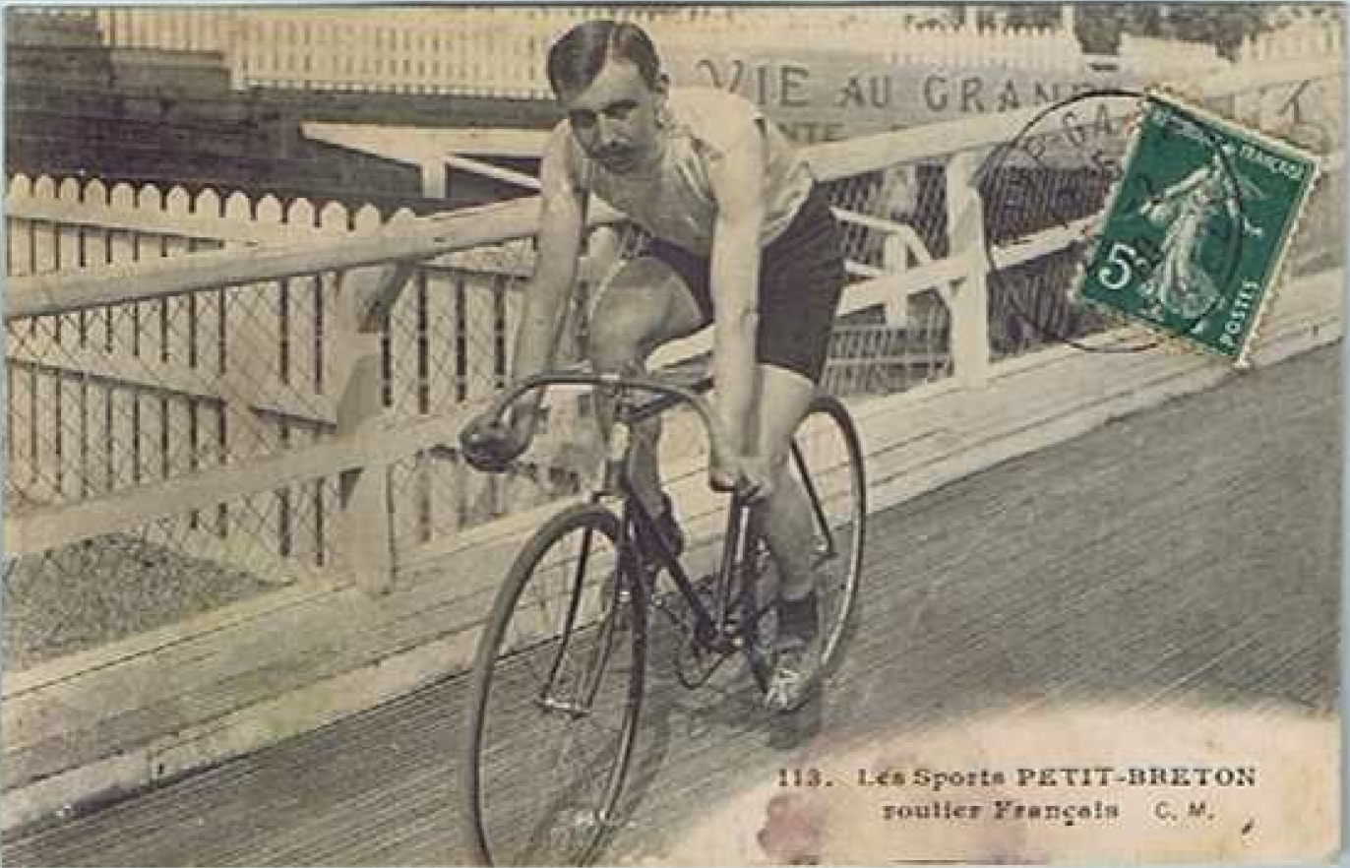
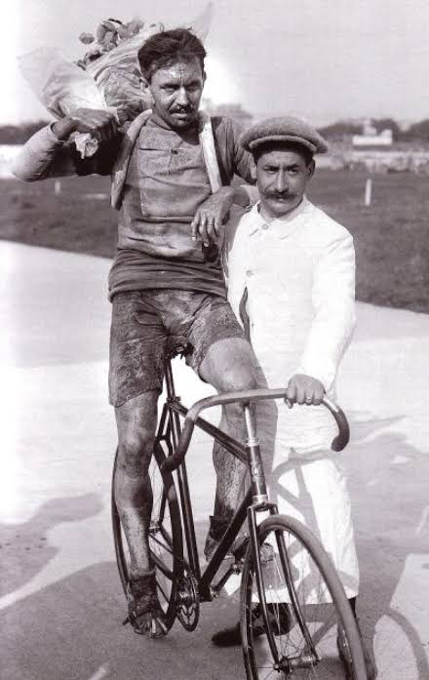
1907 - 1908
Du 8 Juillet au 4 Aout :4 488 km Du 13 Juillet au 9 Août 4 488 km
Le peloton : 93 partants (82 machines poinçonnées) - 33 arrivants.
Le peloton : 112 partants (36 en catégorie « Pneus démontables »). 36 arrivants.
Classement final : 1 Petit-Breton, 2 Garrigou, 3 E. Georget, 4 Passerieu, 5 Beaugendre, 6 Pavesi, 7 Faber, 8 Ringeval, 9 Catteau,10 Payan
Classement final : 1 Petit-Breton, 2 Faber, 3 Passerieu, 4 Garrigou, 5 Ganna, 6 Paulmier, 7 Fleury, 8 Cornet, 9 Godivier, 10 Rossignoli.
L’événement : la pénalité de Georget et la performance de Petit-Breton sur machine poinçonnée.
L’événement : cinq victoires d’étapes pour Petit-Breton et quatre pour Faber qui émerge d’une tempête de neige pour arriver seul à Lyon.
Lucien Georges Mazan, dit Lucien Petit-Breton, né le 18 octobre 1882 à Plessé et mort le 20 décembre 1917 à Troyes à la suite d'un accident de la circulation sur le front, est un cycliste français.
Vainqueur du Tour de France en 1907 et 1908, il est le premier coureur à remporter deux fois l'épreuve.

Slide 15
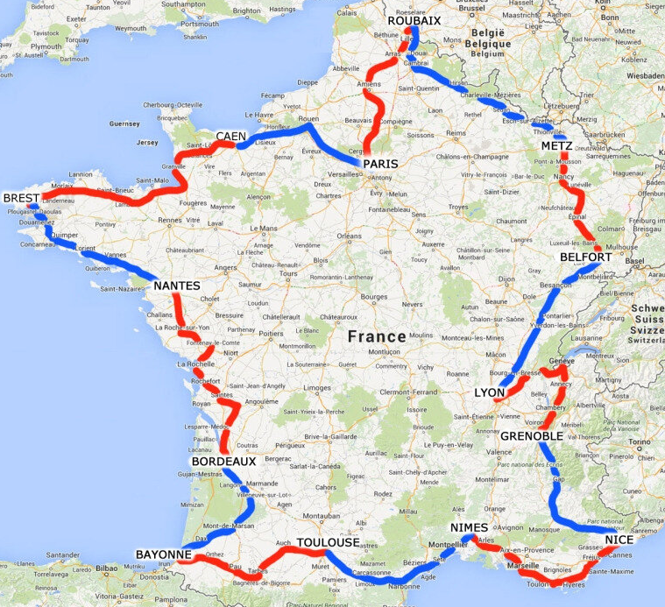
1909 – 7e édition du Tour de France
Après les itinéraires, ce sont les profils -escarpés ou non- de chaque étape qui sont publiés quotidiennement dans L’Auto en juillet. A priori, le journal ne dresse pas de carte pour cette 7e édition de 4497 km, remportée par le luxembourgeois François Faber, ancien coéquipier du vainqueur sortant, Petit-Breton, devenu journaliste. La présence d’une représentation de globe est à noter, mais il s’agit du logo et du nom d'une firme de cycles, sponsor d’une des équipes au départ.
François FABER 1887/1915 "le géant de Colombes" Premier étranger à gagner le tour de France 1909 (2e en 1908 et 1910, 19 étapes en tout), ce Luxembourgeois, extrêmement populaire, s'engage dès la déclaration de guerre dans la Légion étrangère, où il sert au 1er régiment étranger, le régiment le plus décoré de France. Il est tué à l'ennemi le 9 mai 1915 à Carency, près d'Arras (Pas-de-calais) , alors qu'il ramène seul et sans arme un camarade sur ses épaules. Le matin même, il venait d'apprendre la naissance de sa fille. La médaille militaire lui est attribuée à titre posthume et une plaque à sa mémoire a été déposé dans la nécropole nationale de Notre-Dame-de-Lorette. Il avait aussi gagné Paris-Roubaix en 1913, Bordeaux-Paris en 1911, Paris-Tours en 1909 et 1910, le tour de Lombardie en 1908.

Slide 16
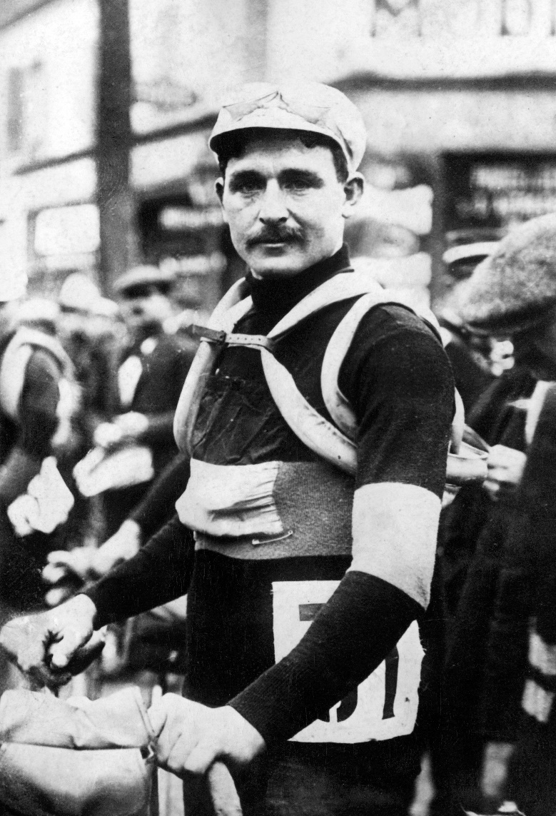
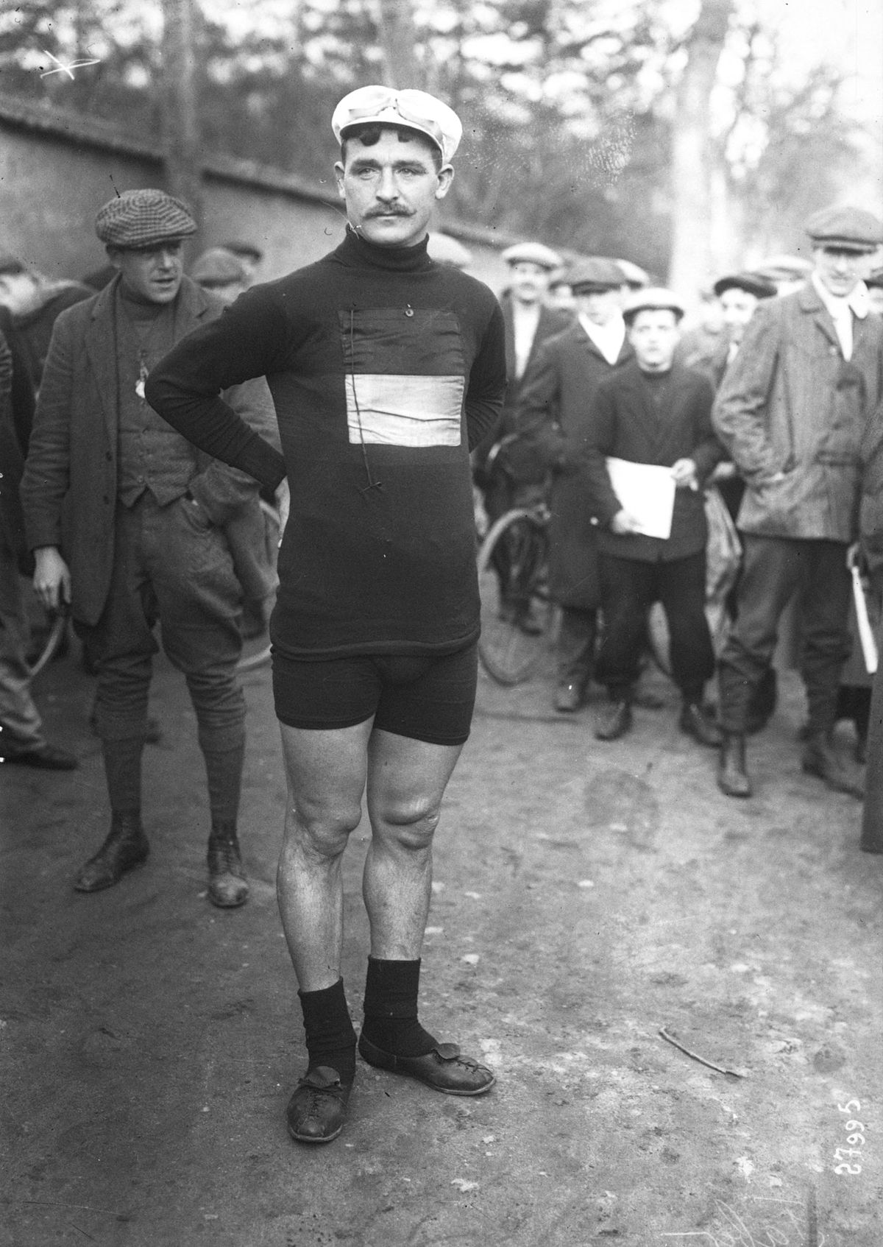
1909
Du 5 Juillet au 1 Août :- 4 497 km
Le peloton : 150 partants (38 coureurs groupés et 112 isolés) - 55 arrivants. Débuts de Lapize et de Christophe.
Classement final : 1 Faber, 2 Garrigou, 3 J. Alavoine, 4 Duboc, 5 Van Hauwaert, 6 E. Paul, 7 Ménager, 8 Trousselier, 9 Christophe, 10 Bettini.
L’événement : le Tour le plus pénible depuis sa création en raison de la pluie et du froid. 1ère victoire étrangère dans le Tour
François Faber, né le 26 janvier 1887 à Aulnay-sur-Iton dans l'Eure et mort tué à l'ennemi le 9 mai 1915 à Carency ou à Mont-Saint-Éloi selon les sources, dans le Pas-de-Calais, est un coureur cycliste de nationalité luxembourgeoise

Slide 17
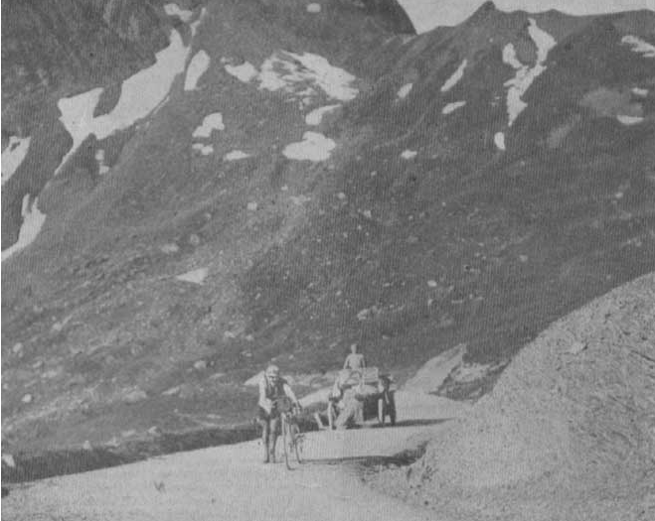
Photo exceptionnelle de la première montée du Tourmalet en 1910 (ici Octave Lapize).
Le règlement se précise Les années suivantes, cette manifestation voit apparaître des incivilités : des supporters jettent des clous sur la route pour ruiner les chances de l’adversaire, certains concurrents trichent en effectuant une partie du tracé en voiture ou en train… Suite à ces dérapages, Henri Desgrange revoit sa copie et établit un règlement plus strict. Dès 1905 avec le Ballon d’Alsace, le Tour de France est marqué par l’ajout, dans le parcours, des routes de montagne qui rend l’épreuve plus difficile avec en 1910 l’ascension du Tourmalet puis les Alpes les années suivantes. Ainsi la « légende du Tour » s’écrit au fil des ans et l’épreuve devient alors l’un des évènements les plus populaires en France et à l’étranger.

Slide 18
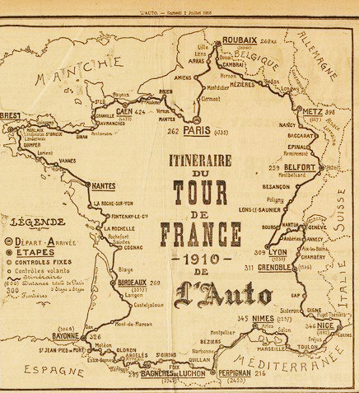
1910 – 8e édition du Tour de France
Deux cartes sont disponibles dans les colonnes du journal L’Auto, en mai à l’ouverture des inscriptions et à la veille du départ le 2 juillet. Le Tour, long de 4237 km, est remporté par le Français Octave Lapize et son sommet est le col du Tourmalet. Le passage pour la première fois des cols de haute montagne des Pyrénées (avec l'Aubisque, l'Aspin, Peyresourde et le Portet d'Aspet en plus du Tourmalet) constitue le fait notable de cette édition et s'avère être un véritable « assassinat » selon des mots qu'aurait prononcé le vainqueur.
Octave LAPIZE 1887/1917 "le frisé" L'un des plus grands champions de l'histoire, il est l'homme de trois triplés : Paris-Roubaix de 1909 à 1911, le championnat de France et Paris-Bruxelles de 1911 à 1913 (ces records n'ont jamais été battus). Il remporte également le Tour de France en 1910, l'année où les grands cols des Pyrénées sont abordés pour la première fois. A l'occasion de l'ascension de l'Aubisque, rendue très pénible par l'état des chemins forestiers (on n'osait pas parler de route, Lapize a ce mot célèbre en direction des organisateurs : "Vous êtes des assassins" ! Affecté à l'armée de l'air, il est tout d'abord formateur à Avord, avant de rejoindre le front à Bar le duc, puis à Toul. Le 14 juillet 1917, le sergent Lapize est abattu en Woervre, à Noviant-aux-prés, en combat aérien. Outre ces trois vainqueurs, 50 coureurs du Tour, la plupart modestes, ont également perdu la vie durant la Première Guerre mondiale Alors que certaines courses reprennent dès le printemps 1918 (Paris-Tours, par exemple, en mai), le Tour de France ne repart qu'en 1919 avec une innovation majeure, le maillot jaune. A signaler : un des derniers vétérans de la Grande Guerre en Belgique fut un coureur du Tour, Emile Brichard, décédé en 2004.

Slide 19
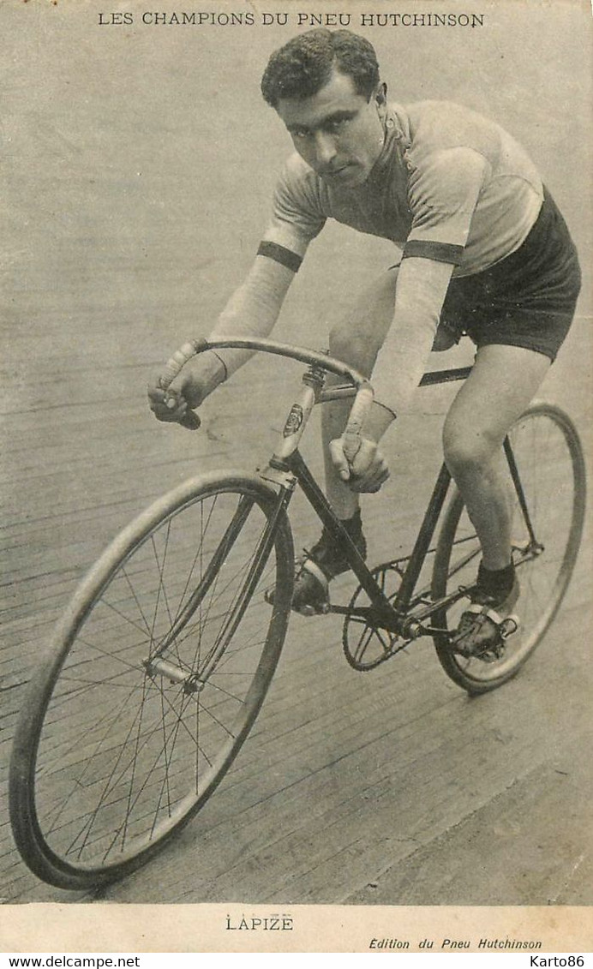
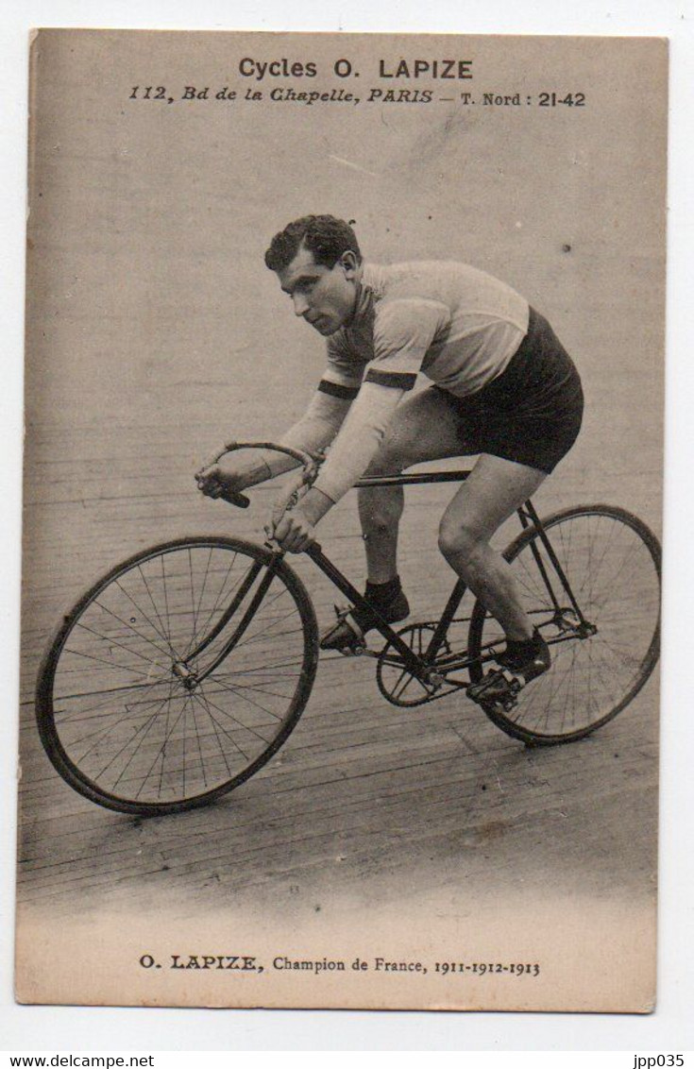
1910
Du 3 Juillet au 31 Juillet 4734 km
Le peloton : 110 partants (30 coureurs groupés et 80 isolés). 41 arrivants.
Classement final : 1 Lapize, 2 Faber, 3 Garrigou, 4 Van Hauwaert, 5 Cruchon, 6 Crupelandt, 7 E. Paul, 8 Blaise, 9 Maitron, 10 Bettini
L’événement : Lapize, le routier-sprinter, passe en tête au col de Porte, au Portet d’Aspet, à Peyresourde, à Aspin, au Tourmalet et gagne les deux étapes pyrénéennes.
Louis Octave Lapize, dit Octave Lapize, né le 24 octobre 1887 dans le 14ᵉ arrondissement de Paris et mort le 14 juillet 1917 à Toul, est un cycliste français. Professionnel de 1909 à 1914, il est considéré comme l'un des plus grands coureurs de sa génération et possède un riche palmarès.

Slide 20
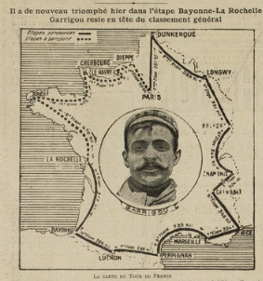
1911- 9e édition du Tour de France
L’Auto publie sa carte en mai, mais désormais d’autres titres en dressent également, tel le journal généraliste L’Excelsior. Le Tour 1911 est parfois considéré comme le premier Tour moderne, car il arrive à Paris (comme les précédentes années) et visite longuement les deux principaux massifs montagneux français, les Alpes et les Pyrénées. Le col du Galibier, un haut lieu de l’épreuve, est passé pour la première fois. Il constitue le plus haut sommet de la course (2642 mètres). Le français Gustave Garrigou s'impose après trois podiums, sur un des longs parcours de l'histoire (5344 km !).

Slide 21
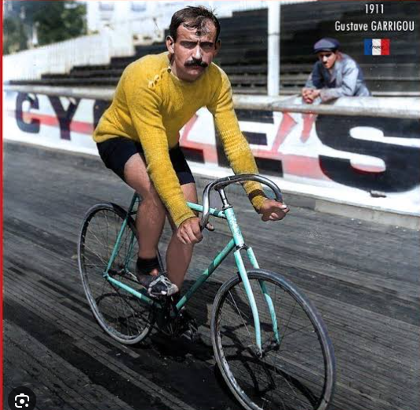
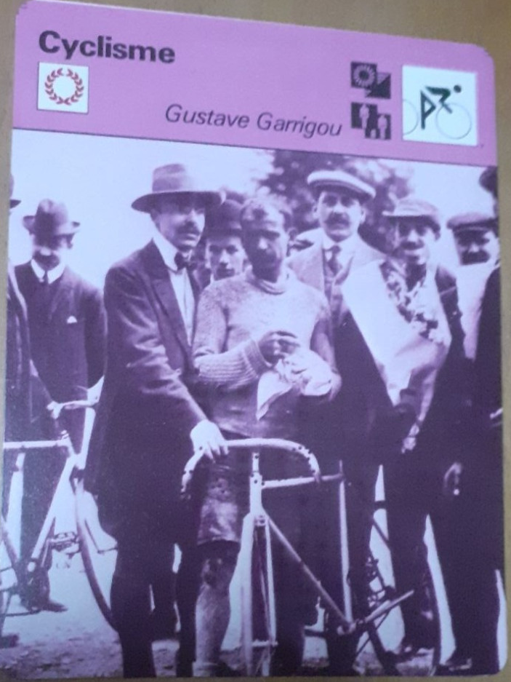
1911
Du 2 Juillet au 30 Juillet: - 5 343 km
Le peloton : 84 partants (40 coureurs groupés et 44 isolés). 28 arrivants
Classement final : 1 Garrigou, 2 Duboc, 3 E. Georget, 4 Crupelandt, 5 L. Heusghem, 6 Godivier, 7 Cruchon, 8 E. Paul, 9 Dupont, 10 Devroye.
L’événement : vainqueur à Perpignan et à Luchon, Duboc s’écroule avant Bayonne, victime d’un empoisonnement. Il se reprend, gagne à La Rochelle, puis au Havre et se classe finalement deuxième.
Cyprien Gustave Garrigou, plus communément appelé Gustave Garrigou, né le 24 septembre 1884 à Jaoul, dans la commune de Vabre-Tizac et mort le 25 janvier 1963 à Esbly, est un coureur cycliste français, vainqueur du Tour de France en 1911

Slide 22
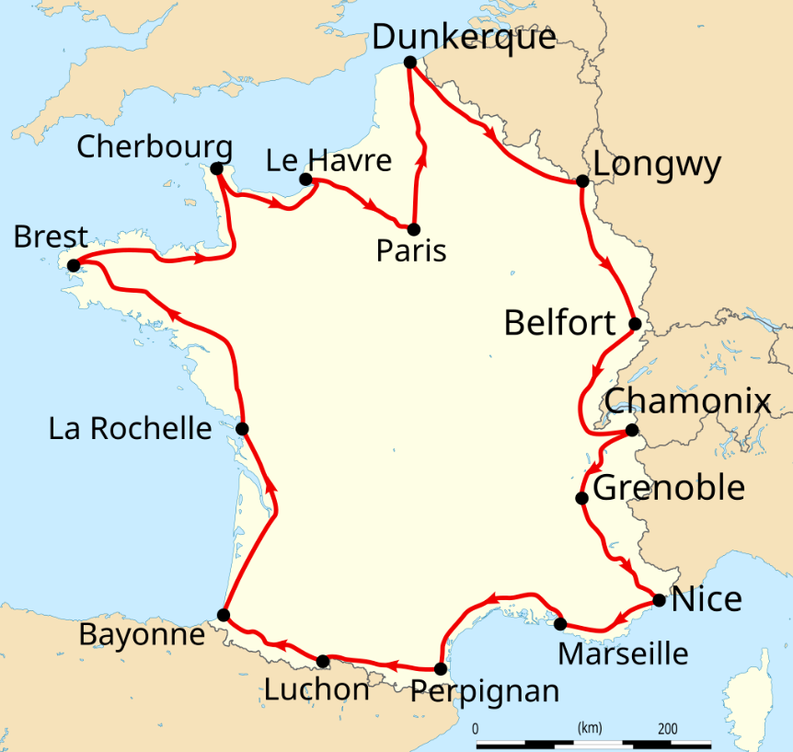
1912 – 10e édition du Tour de France
La 10e édition reconduit le tracé de la précédente. Gustave Garrigou fait troisième, le Belge Odile Defraye s’impose aux points et le Tour est marqué par l’échappée solitaire de 315 km –la plus longue de l’histoire– d’Eugène Christophe, dans l’étape de montagne Chamonix-Grenoble. Les profils des étapes de la « grande randonnée », selon les mots du secrétaire général et traceur en chef Georges Abran, sont quotidiennement dans L'Auto, qui ne publie pas de carte cette année-là.

Slide 23
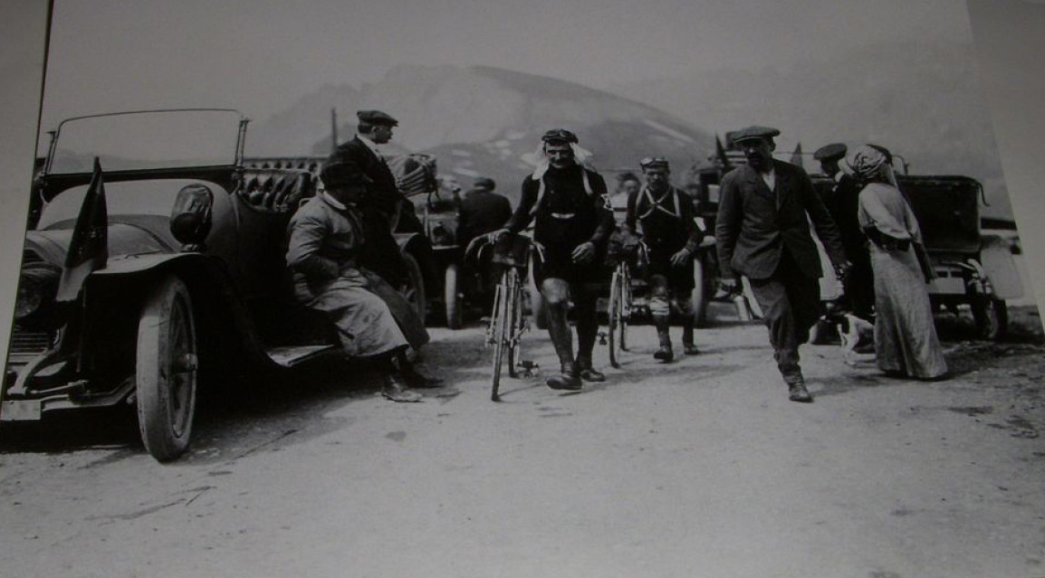
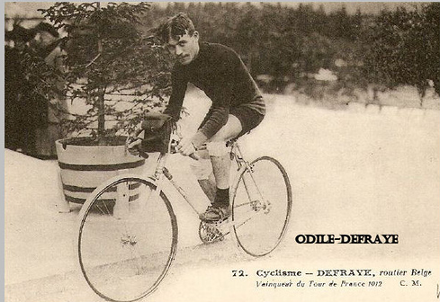
1912
Du 30 Juin au 29 Juillet :- 5 289 km
Odiel Defraeye, dit Odile Defraye,
est un coureur cycliste belge, né le 14 juillet 1888 à Rumbeke et mort le 21 août 1965 à Bierges. Professionnel de 1909 à 1914 puis de 1919 à 1924, il est le premier cycliste belge à remporter le Tour de France, en 1912. Il enlève trois étapes à l'occasion de ce Tour de France.
Le peloton : 131 partants (50 coureurs groupés et 81 isolés). 41 arrivant
Classement final : 1 Defraye, 2 Christophe, 3 Garrigou, 4 M. Buysse, 5 J. Alavoine, 6 Thys, 7 Tiberghien, 8 Devroye, 9 Salmon,10 Spiessens.
L’événement : première victoire belge.

Slide 24
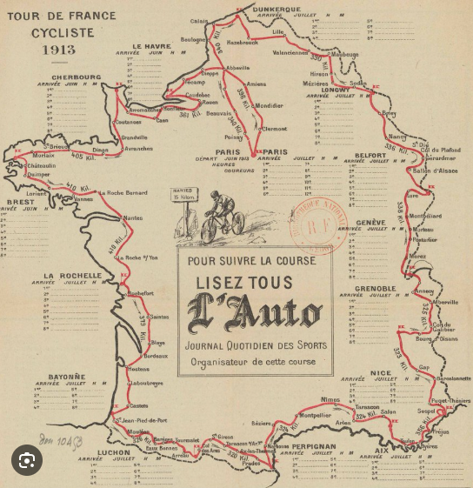
1913 – 11e édition du Tour de France
Le Tour de France 1913 est marqué par le retour d’un classement général déterminé par le chronométrage et par son itinéraire parcouru dans le sens contraire des aiguilles d’une montre. A priori cela ne change rien à la difficulté de l’effort sur 5388 km, d'autant que le col du Galibier est escaladé pour la troisième fois. Le Belge Philippe Thys s’impose. Eugène Christophe brise sa fourche de vélo dans le Tourmalet avant de la reforger lui-même, dans un épisode légendaire de l’Histoire du Tour. Dernier changement, cette fois-ci davantage éditorial que sportif : L'Auto publie désormais sa carte détaillée du Tour dans un fascicule de belle facture, vendu séparément du quotidien. Il en fait la promotion dans ses pages tout le long du mois de juillet.

Slide 25
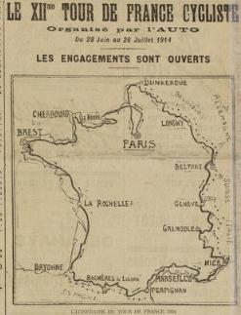
1914 – 12e édition du Tour de France
La 12e édition du Tour de France se déroule quelques jours avant le déclenchement de la Première Guerre mondiale. Le Belge Philippe Thys écrase la course et les pédales, réussissant à gagner sa deuxième « Grande Boucle » consécutive en dépit d’une pénalité de 30 minutes écopée la veille de l’arrivée. Le parcours et sa carte (dans L’Auto du 19 mai 1914) demeurent similaires aux précédents, avec un tracé de 5391 km, schématiquement hexagonal, épousant les frontières, les mers et les grands massifs du pays

Slide 26
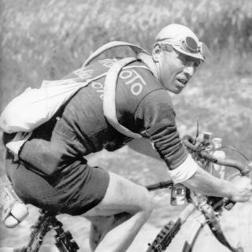
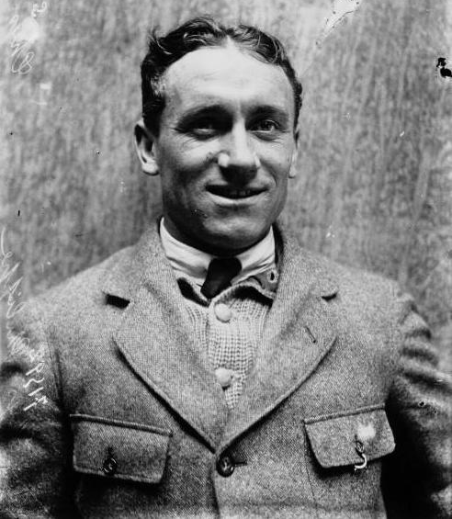
1913 - 1914
Du 29 Juin au 27 Juillet : 5 287 km. Du 28 Juin 26 Juillet : 5 380 km.
Le peloton : 140 partants. 25 arrivants
Le peloton : 145 partants (71 coureurs groupés). 54 arrivants.
Classement final : 1 Thys, 2 H. Pélissier, 3 J. Alavoine, 4 Rossius, 5 Garrigou, 6 E. Georget, 7 Spiessens, 8 Lambot, 9 Faber, 10 L. Heusghem.
L’événement : les défaillances des cracks : Petit-Breton, Lapize, Mottiat, Defraye, Trousselier. Thys pénalisé de 30 mn pour changement de roue au cours de l’avant-dernière étape
Classement final : 1 Thys, 2 Garrigou, 3 M. Buysse, 4 Lambot, 5 Faber, 6 Spiessens, 7 Christophe, 8 Bertarelli, 9 Vandaele, 10 Engel.
L’événement : deuxième au sommet du Tourmalet, Eugène Christophe est victime d’un bris de fourche. Après avoir parcouru 14 km à pied, il effectue, en quatre heures et sans aide, une réparation de fortune chez le forgeron de Sainte-Marie de Campan. Une plaque commémore cet acte de volonté légendaire. Quelques jours plus tard, Marcel Buysse (guidon cassé) est également contraint à une longue marche dans l’Estérel, alors que la victoire lui semblait promise.
Philippe Thys, né le 8 octobre 1889 à Anderlecht et mort le 16 janvier 1971 à Bruxelles, est un cycliste belge, spécialiste des courses d’endurance qui fut professionnel de 1912 à 1927.

Slide 27
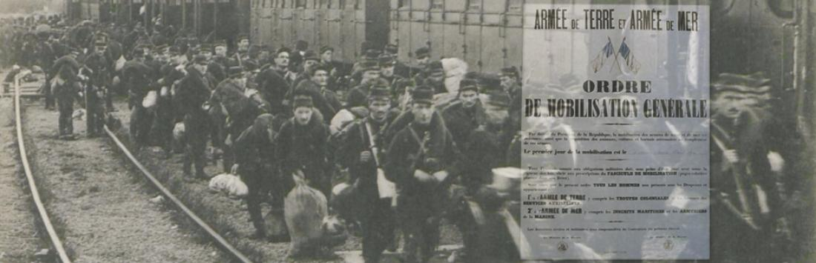
Le 26 juillet 1914 se termine le 12e Tour de France, remporté par le belge Philippe Thys. Tout s'est déroulé normalement, malgré l'aggravation de la situation internationale. Quelques jours plus tard, toutes les compétions sont arrêtées en catastrophe : la guerre entre la France et l'Allemagne est déclarée. Ils faudra attendre de longues années avant de revoir le Tour de France, mais le peloton aura bien diminué, car les cyclistes auront payé un lourd tribut à la grande guerre : 30 % des vainqueurs du Tour y perdirent la vie ! Contrairement aux Allemands en effet, les Alliés ne protégèrent pas leurs sportifs célèbres.
Le contexte international dans lequel se déclenchent les hostilités en 1914 résulte des modifications profondes qui ont affecté l'Europe depuis le milieu du XIXème siècle.

Slide 28
1919 – 13e édition du Tour de France
Le 13e Tour de France, le premier de l’après-guerre est gagné par le coureur belge Firmin Lambot. Le col du Galibier (2642 mètres) est une nouvelle fois le sommet d’un parcours similaire à celui de 1914, soit 5560 km le long des limites de la France. L’iconique maillot jaune (comme les couleurs des pages du journal organisateur), désignant le coureur en tête du classement général, est introduit lors de la 10eme étape cette édition. Son tout premier porteur est Eugène Christophe. L’Auto continue de distribuer la carte du Tour dans un fascicule séparé
1920 – 14e édition du Tour de France
Le 25 juillet le Belge Philippe Thys remporte son troisième Tour de France, suivi au classement par six compatriotes. Ce Tour, peu mémorable selon les suiveurs, est le premier couvert par un nouvel hebdomadaire sportif, Le Miroir des sports,.
1921 – 15e édition du Tour de France
Le parcours de cette quinzième édition est une nouvelle fois similaire au précédent, avec comme en 1919 et en 1920, un passage symbolique par la ville de Strasbourg, redevenue française, et par la tenue de la désormais traditionnelle étape Bayonne-Les-Sables-d’Olonne, le long de l’Atlantique. Le paysage français est toujours ponctué de ruines à l’est. Le Belge Léon Scieur l’emporte après avoir pris le maillot dès la 2e des 15 étapes.
1922 – 16e édition du Tour de France
Pour cette 16e édition du Tour, les titres de presse proposent quelques nouveautés dans la représentation spatialisée de la course, même si ce ne sont pas forcément des innovations à l’échelle de l’histoire de la cartographie : L’Auto propose à plusieurs reprises une carte à l’itinéraire progressif et Le Miroir des sports, en plus d’une carte générale, propose de belles vues à vol d’oiseau des étapes. La principale nouveauté géographique de la course (remportée par le Belge Firmin Lambot et longue de 5375 km) est le passage du col de l’Izoard (2362 mètres) pour la première fois.

Slide 29
1923 – 17e édition du Tour de France
Pour cette édition, le 24 juin L’Auto publie en une une carte contenant des représentations iconographiques des villes-étapes, tandis que Le Miroir des sports figure le relief, le tracé et les portraits d’une vingtaine de coureurs au centre de la carte. Parmi eux, le Français Henri Pelissier qui met fin à l’hégémonie belge sur le classement général. Évolution notable du règlement de la course : des bonifications en minutes sont attribuées aux vainqueurs d’étapes.
1924 – 18e édition du Tour de France
Lors de l’étape Cherbourg-Le Havre du Tour 1924, trois coureurs français, dont le tenant du titre Pelissier, quittent le Tour après un violent désaccord avec l’organisateur Henri Desgrange, relatif à la dureté de l’épreuve et au zèle des organisateurs. Ils font des déclarations sur leur consommation de substances dopantes au reporter Albert Londres, qui suit la course pour Le Petit Parisien. Des cartes de cette édition, remportée pour la première fois par le champion italien Ottavio Bottechia, sont disponibles dans L’Ouest-éclair, quotidien régional breton prédécesseur de Ouest-France, et L’Auto.
1925 – 19e édition du Tour de France
En 1925, le parcours du Tour change peu géographiquement mais Henri Desgrange amende tout de même la formule de l’épreuve, en augmentant le nombre d’étapes -pour en diminuer la difficulté- et en faisant se disputer la course par équipes. Cela n’empêche pas Ottavio Bottechia de faire le doublé et le Galibier de rester le plus haut sommet. Le Miroir des sports passe en périodicité bihebdomadaire le temps du mois de juillet et propose une carte du parcours à la mi-juin. L’Auto publie sa carte en ses pages à la même période.
1926 – 20e édition du Tour de France
En 1926, le départ du plus long Tour de de l’histoire (5745 km) est donné pour la première fois hors de la Capitale, à Évian. « Pourquoi ? » s’interroge le courrier des lecteurs de l’Auto : « Pour ne pas toujours passer au même endroit » répondent les organisateurs. Cela dit, le Galibier demeure le plus haut sommet franchi. Le coureur belge Lucien Buysse gagne la Grande Boucle, en étant quasiment le seul à venir au bout d'une colossale étape pyrénéenne sous le déluge, entre Bayonne et Luchon.

Slide 30
1927 – 21e édition du Tour de France
En 1927, la carte du Tour est toujours un supplément payant du journal L'Auto (absente des collections de la BnF) et est également publiée le jour du départ dans l’Excelsior. L’édition se dispute en 24 étapes dont 16 de contre-la-montre par équipes, afin de diminuer drastiquement le nombre d’arrivées en sprint massif lors des étapes de plat. Le Luxembourgeois Nicolas Frantz l’emporte avec quasi deux heures d’avance sur le deuxième.
1928 – 22e édition du Tour de France
Nicolas Frantz remporte le Tour pour la deuxième fois consécutive, bien aidé par la reconduction des étapes de contre-la-montre par équipes et la puissance de son équipe Alycon. Le parcours est légèrement modifié, par le remplacement de quelques villes étapes et le retrait des cols de Vars, de l’Izoard, de l’Aspin et de Peyresourde. Des cartes sont disponibles dans la presse quotidienne régionale – Le Grand écho du Nord de la France, une région constamment visité par le Tour depuis 1906- et comme de coutume dans Le Miroir des sports.
1929 – 23e édition du Tour de France
La 23eme édition du Tour est de nouveau remportée par un coureur de l’équipe Alycon, cette fois-ci Maurice Dewaele. Le Belge est un vainqueur par défaut selon Henri Desgrange et cela le pousse à réformer l’épreuve l’année suivante. La carte est proposée aux suiveurs par Le Miroir des sports dans son numéro du 25 juin.
1930 – 24e édition du Tour de France
Le premier Tour de France des années 30, long de 4818 km, évite les villes-étapes traditionnelles de Dieppe, Cherbourg et Strasbourg. Deux changements majeurs -davantage réglementaires et économiques que géographiques- sont apportées pour cette édition : les équipes sont désormais nationales et les concurrents doivent tous utiliser le même modèle de bicyclette, financé par la toute première caravane publicitaire. Le Français André Leducq remporte le Tour. La carte et le détail de ces modifications réglementaires sont disponibles dans Le Miroir des sports du 1 juillet.

Slide 31
1931 – 25e édition du Tour de France
La formule par équipes nationales, initialement souhaitée par Desgrange en partie pour contrer la toute-puissance sportive des équipes sponsorisées par les firmes de cycles, est conservée. Après 1930, l’équipe de France fait le doublé et remporte le classement général avec Antonin Magne. Les villes de Gap, Aix-les-Bains, et Colmar sont pour la première fois ville-étape. La carte-itinéraire est publiée dans Le Miroir des sports le 30 juin 1931.
1932 – 26e édition du Tour de France
L’itinéraire du Tour 1932 évite le cœur de la Bretagne et ne passe pas par Brest pour la première fois depuis 1905. Le leader de l’équipe de France, André Leducq, remporte le classement général et l’édition est marquée par un passage du Galibier -invariable plus haut sommet des Tours des années 20 et 30- encore enneigé. Les cartes sont disponibles dans Le Miroir des sports et dans Match : l’Intran, revue sportive créée en 1926, et ancêtre de Paris-Match.
1933 – 27e édition du Tour de France
Les coureurs doivent parcourir l’itinéraire de 4396 km dans le sens des aiguilles d’une montre, pour la première fois depuis 1912. La création du Grand prix de la montagne, remporté par l’Espagnol Vicente Trueba, rend le classement du meilleur grimpeur officiel. L'équipe de France remporte le classement général pour la quatrième année de suite, avec Georges Speicher, tandis que le parcours évite toujours la Bretagne..
1934 – 28e édition du Tour de France
Le Tour de France 1934 est gagné par Antonin Magne, l’équipe de France écrase la course en remportant 19 étapes. Le parcours évolue peu par rapport aux précédents mais il intègre la première étape en contre-la-montre individuel, disputée entre La Roche-sur-Yon et Nantes. Les cartes-itinéraires du Tour foisonnent cet été-là (la liste complète est disponible ci-dessous), ce qui pousse L’Auto à réaffirmer sa carte comme officielle. Le supplément, orné de nombreuses publicités, est pour la première fois produit par un éditeur cartographique, les éditions Louis Perron. La carte est déposée à la BnF, en partie pour assoir son autorité.

Slide 32
1935 – 29e édition du Tour de France
Six étapes de contre-la-montre individuel sont disputées dans ce Tour à l’itinéraire quasi identique au précédent. Le Belge Romain Maes remporte l’épreuve grâce à deux belles échappées lors des première et dernière étapes. Le Miroir des sports publie encore une carte-itinéraire et Match se prête à l’exercice de la carte prédictive, un exercice humoristique que l’on peut encore retrouver dans les années 2010 dans les meilleures revues vélocipédiques françaises.
1936 – 30e édition du Tour de France
Sylvère Maes, compatriote et homonyme du vainqueur sortant, remporte la 30e édition du Tour de France. Le Tour est à son pic de popularité le long des routes empruntées (toujours sensiblement les mêmes) l’été de l’instauration des congés payés dans le pays. La carte de cette édition est disponible dans L’Auto, Paris-Soir et dans Le Miroir des sports début juillet.
1937 – 31e édition du Tour de France
En 1937, pour la première participation du champion italien Gino Bartali, le Tour est remporté par le Français Roger Lapébie. Le favori italien, vainqueur des deux précédents Tours d’Italie, abandonne à Marseille et attend son heure. L’équipe belge quitte le Tour à Bordeaux en laissant le maillot jaune et la victoire. Trois cartes de cette édition de 4415 km, divisée en 31 étapes, dont parfois 3 dans la même journée, sont disponibles : dans Match : l'Intran, par le dessinateur René Pellos, dans Le Miroir des sports, et dans le Le Grand écho du Nord de la France.
1938 – 32e édition du Tour de France
Nouveauté de taille en 1938 : le plus haut col routier de France, le col de l'Iseran, à 2764 mètres d'altitude, est franchi par les concurrents pour la première fois. Malheureux l’année précédente, Gino Bartali remporte son premier Tour, avec notamment une victoire mythique lors de l’étape entre Digne et Briançon. Les cartes sont disponibles dans L'Auto, Le Miroir des sports et La Dépêche de Brest.

Slide 33
L’histoire impacte l’histoire du Tour Entre 1915 et 1918 et de 1940 à 1946, la France est en guerre. Le Tour de France ne peut s’organiser. Ce sont les seules années où le Tour de France ne sillonne pas les routes nationales. À partir des années 50, le développement de la télévision permet une retransmission du Tour à grande échelle et accroît sa popularité. La publicité se développe et les équipes nationales cèdent la place aux équipes de marques arborant les couleurs des différents sponsors privés. Le rayonnement de la grande boucle devient mondial à partir des années 1980 et 1990. Avec Greg LeMond, premier Américain à gagner l’épreuve, le Tour de France s’internationalise et devient la plus importante des courses cyclistes. Des champions tels que Greg LeMond suivi par Miguel Indurain se concentrent sur le Tour, délaissant d’autres compétitions, notamment les courses d’un jour dites « classiques » (Paris-Roubaix, Milan-San Remo, Tour des Flandres…)

Slide 34
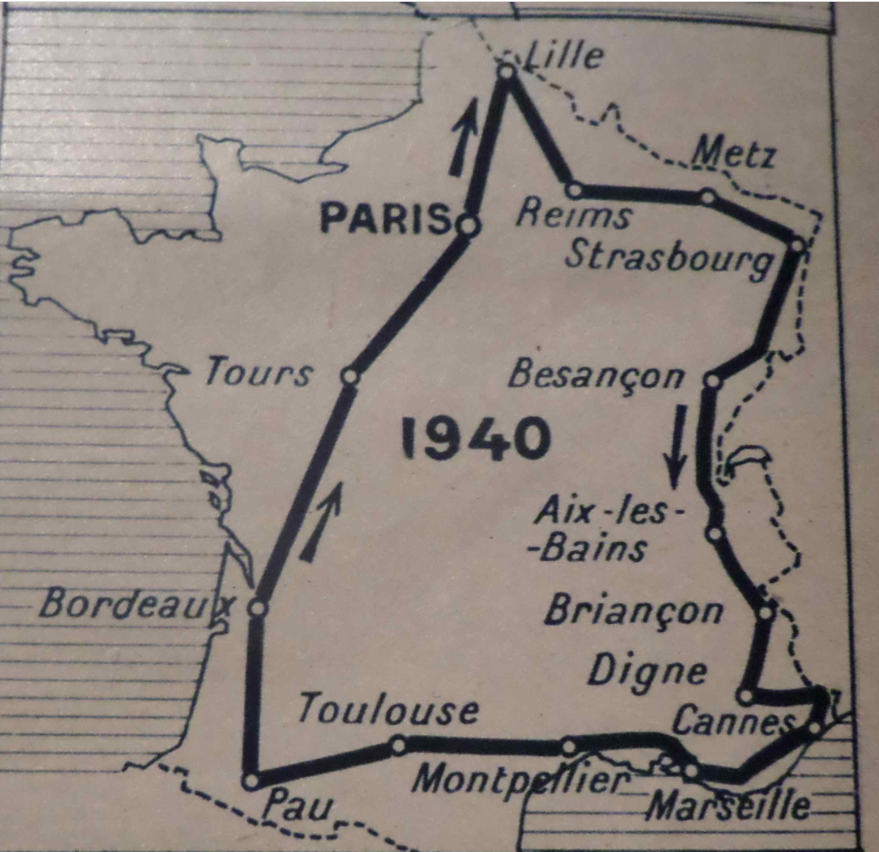
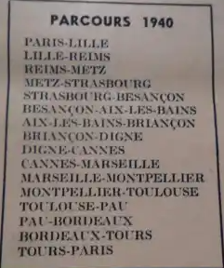
1940
Un Tour classique mais qui n’eut lieu. Quelques semaines après la fin du Tour 1939 remporté par Sylvère Maes pour la seconde fois (après 1936), la Seconde Guerre Mondiale éclatait et au moment où à quelques jours près, les routes de France auraient dû accueillir la Caravane, les coureurs et des foules des spectateurs… c’étaient une sinistre caravane de véhicules vert-de-gris qui déboulait précédée d’une foule de réfugiés.
il fallut attendre 1947 pour revoir un Tour de France cycliste. Cela priva de grands champions de nombreuses victoires (on pense à Bartali et Coppi- Coppi qui fut reconnu et libéré par les Alliés dans le camp tunisien où il croupissait parmi les prisonniers italiens de l’armée mussolienne vaincue en Lybie).

Slide 35
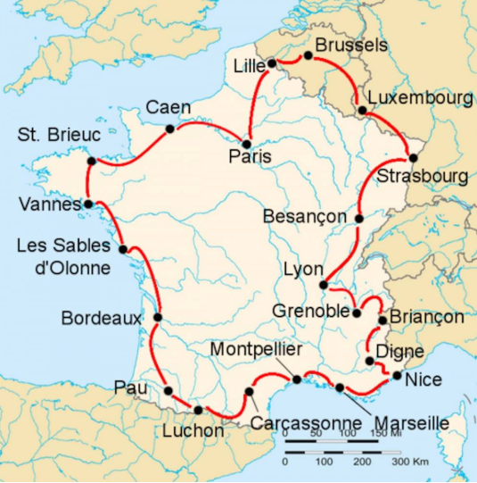
1947
Enfin, le Tour est de retour. Pendant sept ans, l'épreuve a fait les frais de la Seconde Guerre mondiale. Plusieurs champions de l'époque, dont Magne, Leducq ou Archambaud ont été mobilisés sur le front. Alors que les Tours d'Espagne et d'Italie se poursuivent, l'organisateur Jacques Goddet, qui a pris la succession d'Henri Desgrange, décédé à la suite d'une opération en 1940, ne tenait pas à demander à la puissance occupante une autorisation de franchir la ligne de démarcation
Le Tour aurait fait les joies de la propagande allemande qui a d'ailleurs tenté d'organiser une épreuve, le Circuit de France, qui n'a pas eu le succès espéré. C'est l'inverse de la Grande Boucle, disputée en 1947 sous l'égide du journal L'Équipe, qui a remplacé L'Auto à la libération. Au départ de Paris, les supporteurs n'ont d'yeux que pour le Cannois René Vietto, deuxième en 1939 et animateur hors pair du Tour en 1934.

Slide 36
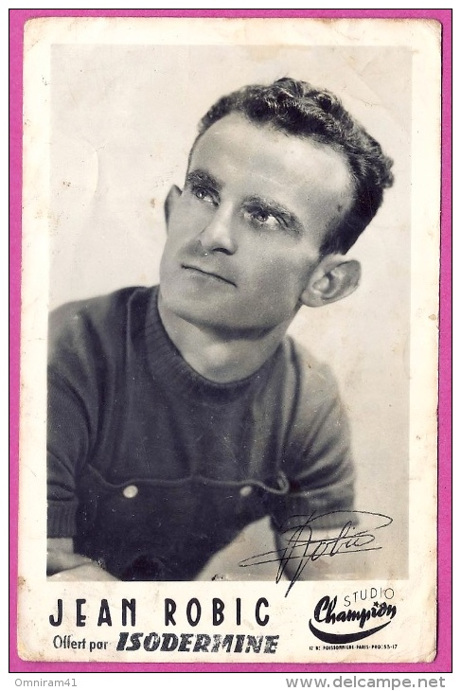
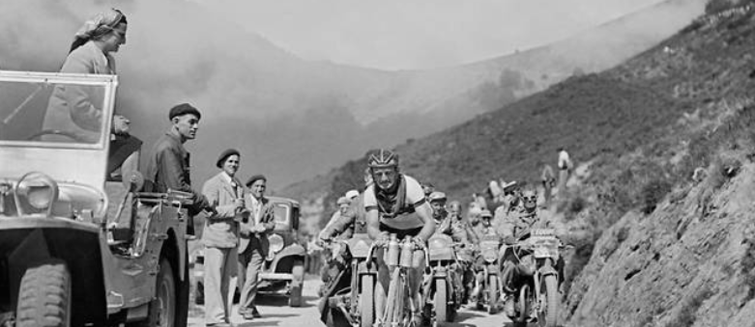
1947
Du 25 Juin au 20 Juillet ; 4 642 km
Jean Robic, né le 10 juin 1921 à Condé-lès-Vouziers dans les Ardennes et mort dans un accident de la route, le 6 octobre 1980 à Claye-Souilly en Seine-et-Marne, est un coureur cycliste français
Le peloton : 100 partants. 53 arrivants.
Classement final : 1 Robic, 2 Fachleitner, 3 Brambilla, 4 Ronconi, 5 Vietto, 6 Impanis, 7 Camellini, 8 Cottur, 9 Goasmat, 10 A. Lazaridès.
L’événement : la victoire d’un coureur régional, acquise le dernier jour, devant Fachleitner, leader de l’Équipe de France

Slide 37
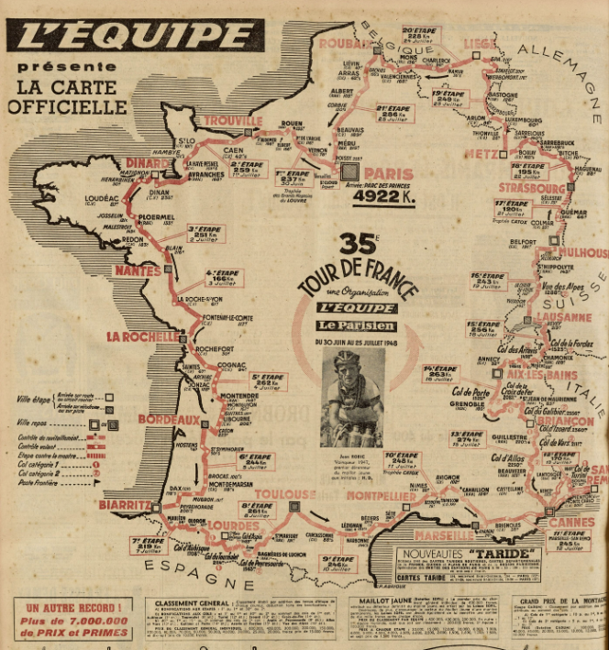
1948 En ce lendemain de fête nationale, treizième étape du Tour de France 1948, le « Boulanger de Sait-Méen » est aux anges. Louison Bobet ne vient-il pas, en effet, de triompher sur la Croisette, à Cannes, un 14 juillet et, par la même occasion, d’accentuer, un peu plus la marge confortable d’avance qu’il possède sur ses adversaires ? Les rivaux de Louison, surnom autant affectueux qu’ironique donné à Bobet lors du Tour 1947, où contraint à l’abandon dans la vallée du Guil, il s’était effondré en larmes, ont pour nom Roger Lambrecht, Belge bon teint, son compatriote Raymond Impanis et l’inusable transalpin Gino Bartali. Ces trois hommes possèdent néanmoins un retard respectif assez conséquent sur le porteur du Maillot Jaune à savoir, 2’30 », 9’00 » et 21’00 ». Pour le vétéran italien, l’affaire n’est pas aisée mais lorsque l’on connaît sa prédilection chronique et sa prédisposition innée pour les ascensions en général, et l’Izoard en particulier, on serait tenté de réviser un jugement logique par trop hâtif. En outre, n’a-t-il pas assommé partenaires et adversaires en ce lieu dix ans plus tôt ?

Slide 38
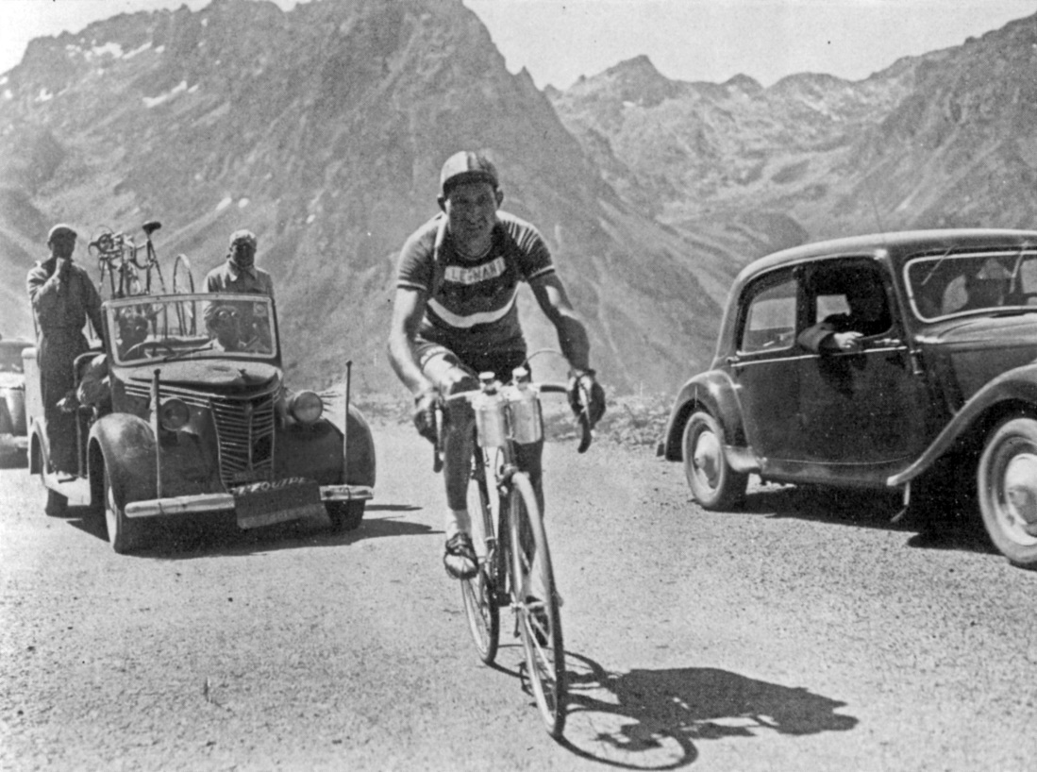
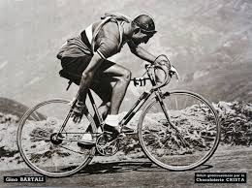
1948
Du 30 Juin au 25 Juillet :4 922 km
Gino Bartali, né le 18 juillet 1914 à Ponte a Ema, près de Florence, et mort le 5 mai 2000 dans la même ville, est un coureur cycliste italien. Professionnel de 1935 à 1954, il est considéré comme l'un des meilleurs coureurs de tous les temps
Le peloton : 120 partants. 44 arrivants.
Classement final : 1 Bartali, 2 Schotte, 3 G. Lapébie, 4 Bobet, 5 Kirchen, 6 Teisseire, 7 Lambrecht, 8 Camellini, 9 Thietard, 10 Impani
L’événement : la deuxième victoire de Bartali, dix ans après. Popularité naissante de Bobet qui devient Louison.
L’exploit : Les 7 victoires d’étapes de Bartali et les sursauts d’énergie de Bobet, vainqueur à Cannes, alors qu’il était au bord de l’abandon la veille à San Remo

Slide 39
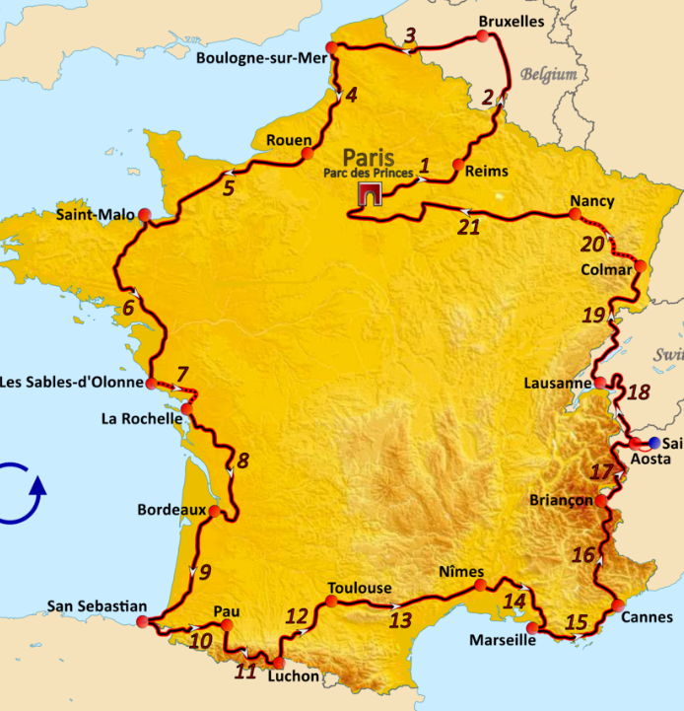
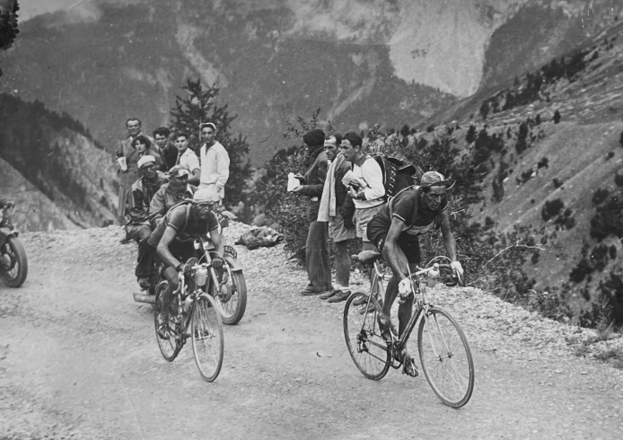
1949 Fausto Coppi et Gino Bartali écrasent ce Tour par leur supériorité. Avec 30 minutes de retard au général à l'entrée des Pyrénées, Fausto Coppi gagne les deux contre-la-montre et donne la mesure sur ses adversaires dans les Alpes. Il gagne à Paris avec près de 11 minutes d'avance.
19 juillet 1949 .Les cyclistes italiens Fausto Coppi et Gino Bartali sur le col d'Izoard lors de la 16e étape du Tour de France, dans les Hautes-Alpes.

Slide 40
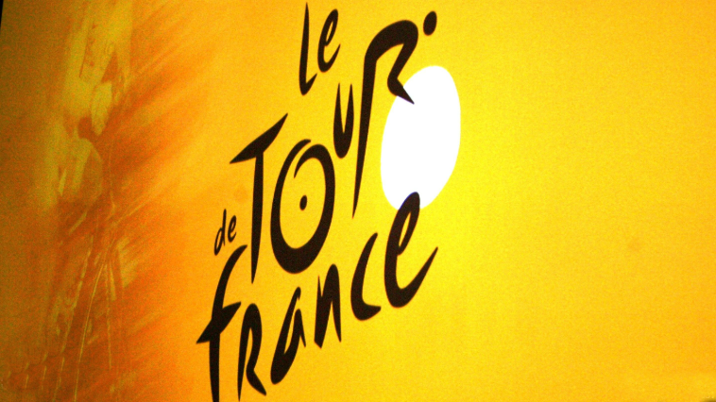


1949 -1952
Du 30 Juin au 24 Juillet : 4 808 km.
Angelo-Fausto Coppi, dit Fausto Coppi, né le 15 septembre 1919 à Castellania dans le Piémont et mort le 2 janvier 1960 à Tortone, est un cycliste italien. Professionnel de 1940 à 1959, il est considéré comme l'un des plus grands coureurs de l'histoire du cyclisme, ce qui lui vaut le surnom de « campionissimo »
Le peloton : 120 partants. 55 arrivants
Classement final : 1 Coppi, 2 Bartali, 3 Marinelli, 4 Robic, 5 Dupont, 6 Magni, 7 Ockers, 8 Goldschmit, 9 A. Lazaridès, 10 Cogan
L’événement : Coppi et Bartali au-dessus de la mêlée.
L’exploit : Coppi triomphe avec plus de 10 minutes d’avance alors que, retardé par une chute dans la 5e étape, il avait abordé les Pyrénées avec un handicap d’une demi-heure

Slide 41

Fausto Coppi, blessé au Tour d'Italie est forfait pour le Tour.
Gino Bartali se croit menacé par les spectateurs dans le col d'Aspin et abandonne le Tour à Perpignan avec tous les Italiens à Saint-Gaudens alors que Fiorenzo Magni porte le maillot jaune.
Le passage du Tour de France prévu en Italie est annulé par crainte de représailles.
L'étape qui devait se disputer de Toulon à San Remo arrive alors à Menton.
Ferdi Kübler prend le maillot jaune à Saint-Gaudens et le conserve jusqu'à Paris malgré les attaques de Louison Bobet et de Raphaël Geminiani. Louison Bobet, vainqueur à Briançon, attaque une nouvelle fois vers Saint-Etienne.
Raphaël Geminiani le rejoint dans les derniers kilomètres du col de la République et remporte la victoire à Saint-Etienne.

Slide 42

1950
Du 13 Juillet au 7 Août :- 4 773 km
Ferdinand Kübler, dit Ferdi ou Ferdy Kübler, né le 24 juillet 1919 à Marthalen et mort le 29 décembre 2016 à Zurich, est un coureur cycliste suisse, professionnel entre 1940 et 1957. Il compte plus de 400 victoires dont le Tour de France 1950 et le championnat du monde sur route 1951.
Le peloton : 116 partants. 51 arrivants
Classement final : 1 Kübler, 2 Ockers, 3 Bobet, 4 Géminiani, 5 Kirchen, 6 Piot, 7 Cogan, 8 Impanis, 9 Meunier, 10 Goldschmit.
L’événement : l’abandon des deux équipes italiennes à Saint-Gaudens, alors que Magni est leader de l’épreuve et que Bartali a gagné l’étape. Se sentant menacé par des spectateurs dans le col d’Aspin, Gino plie bagages.
L’exploit : vainqueur à Briançon, Bobet déclenche une nouvelle attaque, le lendemain en brûlant le contrôle de ravitaillement de Pont-de-Claix. Il n’est rejoint que dans les derniers kilomètres du col de la République. Le contre permet à Géminiani de gagner à Saint-Étienne.

Slide 43

1951 Fausto Coppi, excepté dans l'Izoard, n'est que l'ombre de lui-même.
Wim Van Est, le Maillot Jaune, chute dans un ravin du col d'Aubisque et abandonne.
Hugo Koblet, auteur d'une étape exceptionnelle entre Brive et Agen, remporte le Tour de France et offre une seconde victoire consécutive à la Suisse.
Après une échappée de 135 km dans l'étape Brive-Agen, il laisse le peloton à 2'35".
Il prend le Maillot Jaune à Gilbert Bauvin à Luchon et s'affirme ensuite au fil des étapes.
Louison Bobet et Fausto Coppi se montrent pour leur part quelque peu défaillants, Coppi gagnant tout de même l'étape à Briançon et Bobet
remportant pour sa part l'étape du Ventoux disputée entre Montpellier et Avignon..

Slide 44


1951
Du 4 Juillet au 29 Juillet : 4 690 km
Hugo Koblet, né le 21 mars 1925 à Zurich et mort le 6 novembre 1964 à Uster en Suisse, est un coureur cycliste suisse. Surnommé le « Pédaleur de charme », il est le premier non Italien vainqueur du Tour d'Italie en 1950. Il a également remporté le Tour de France l'année suivante
Le peloton : 123 partants. 66 arrivants.
Classement final : 1 Koblet, 2 Géminiani, 3 L. Lazaridès, 4 Bartali, 5 Ockers, 6 Barbotin, 7 Magni, 8 Bauvin, 9 Ruiz, 10 Coppi.
L’événement : la domination, la personnalité et l’élégance de Koblet.
L’exploit : Brive - Agen : seul pendant 135 km, Koblet relègue le peloton à 2 mn 25.

Slide 45

1953
Louison Bobet, pour sa sixième participation, remporte enfin le Tour de France après avoir dominé tous ses adversaires dans l'Izoard et en particulier Jean Robic qui va porter le maillot jaune pour la première fois de sa carrière.
Jean Robic de l'équipe de l'Ouest entre en guerre contre l'équipe de France et s'empare du Maillot Jaune de même que ses coéquipiers François Mahé et Jean Mallejac mais les Tricolores réagissent vivement au cours de l'étape Albi - Béziers.
Hugo Koblet connaît la défaillance et chute avant d'abandonner dans le col du Soulor.
Deux jeunes coureurs prometteurs débutent dans cette édition : Charly Gaul et André Darrigade qui remporte sa 1 ère victoire d'étape.
Révélations de Roger Hassenforder, Maillot Jaune de Caen à Bordeaux, et de Jean Mallejac, Maillot Jaune de Béziers à Gap et second au classement final.
Fritz Schaer a été le premier coureur à ramener le maillot vert à Paris.

Slide 46

Louis Bobet, dit Louison Bobet, né le 12 mars 1925 à Saint-Méen-le-Grand et mort le 13 mars 1983 à Biarritz, est un coureur cycliste français. Professionnel de 1947 à 1961, il est considéré comme l'un des plus grands coureurs de l'histoire du cyclisme et possède l'un des palmarès les plus riches de son sport
1953 -1954 -1955
Du 3 Juillet au 26 Juillet : 4 476 km
Du 8 Juillet au 1 Août 4 656 km
Du 7 Juillet au 30 Juillet :- 4 495 km
Le peloton : 119 partants. 76 arrivants
Classement final : 1 Bobet, 2 Mallejac, 3 Astrua, 4 Close, 5 W. Wagtmans, 6 Schaer, 7 A. Rolland, 8 Lauredi, 9 Géminiani, 10 F. Mahé.
L’événement : l’affaire de Béziers : après avoir éliminé Robic, au cours de l’étape Albi - Béziers, Bobet et Géminiani se querellent pour une question de bonifications, Louison ayant raté son sprint. La réconciliation, le lendemain, grâce à la diplomatie de Marcel Bidot et de Raymond Le Bert, scelle l’unité de l’Équipe de France. Bobet remporte le Tour, trente ans après Henri Pélissier auquel on le comparait.
L’exploit : l’offensive magistralement préparée de Bobet dans la vallée du Guil (étape Gap - Briançon) avec l’aide de Deledda.

Slide 47




